Slide 1
Être libre, est-ce faire ce que l’on veut ?
Chapitre 1

Slide 2
Analyse du sujet
_ J’analyse le présupposé du sujet
_ Je définis les termes
_ Je lis le sujet par rapport au programme
_ Je reformule le sujet
Ce sujet revient à s’interroger sur la définition de la liberté : consiste-t-elle uniquement dans la capacité à suivre ses envies et à satisfaire ses désirs sans rencontrer d’obstacles ou de contraintes ?

Slide 3
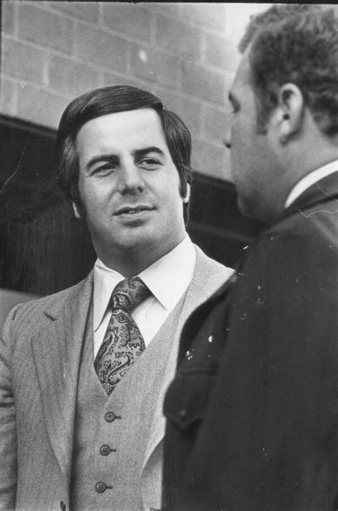

Analyse du sens commun
L’exemple de Franck Junior Abagnale
A 16 ans, Franck Abagnale quitte le foyer familial car il ne parvient pas à décider avec lequel de ses deux parents il souhaite vivre.
Il va alors produire plus de 2.5 millions de dollars de faux chèques et se fera passer successivement pour un pilote d’avion, un médecin, un avocat ou encore un professeur.
Il est poursuivi par le FBI pendant de nombreuses années et finira par travailler pour eux, afin de détecter des faux-chèques.
A voir :

Slide 4
1. Diriez-vous que le personnage de Frank Abagnale représente bien l’idée de liberté ? Pourquoi ?
2. La fraude permet-elle vraiment au personnage d’agir sans aucune limite ?
3. La liberté consiste-t-elle uniquement dans l’absence de contraintes ?

Slide 5
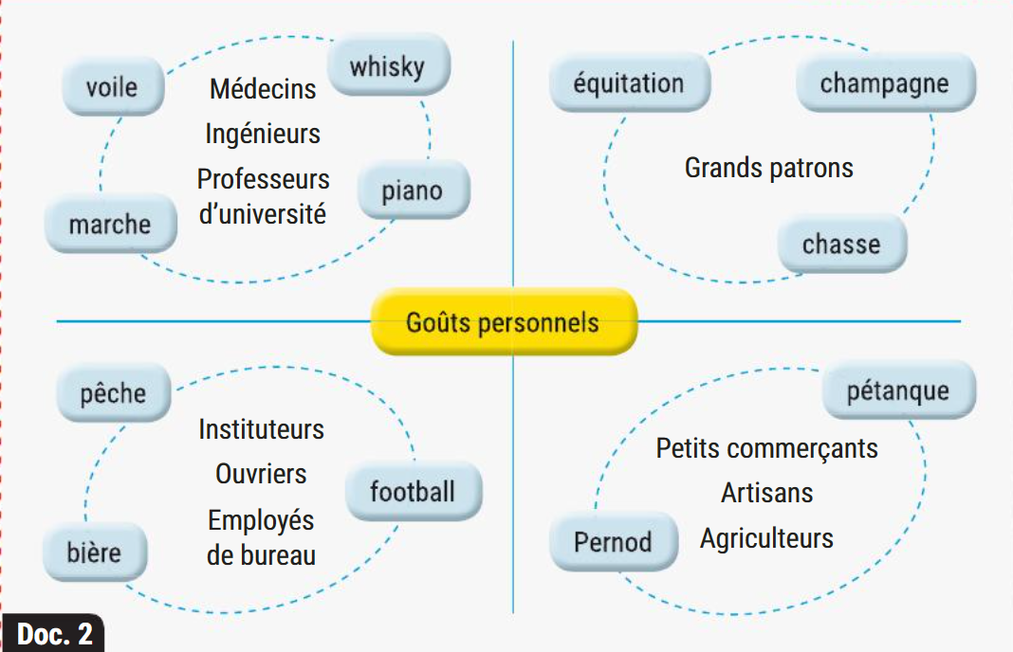
Remise en question du sens commun
1. Que présupposent les expressions « goûts personnels » et « préférences » ?
2. Par quoi mes goûts peuvent-ils être influencés ?
3. Observez ce schéma tiré d’une étude sociologique (Bourdieu, Raisons pratiques).
Selon ce schéma, suis-je libre d’aimer telle chose plutôt qu’une autre ?
Schéma inspiré du travail de Pierre Bourdieu, Raisons pratiques

Slide 6
Problématisation - Complétez le texte suivant:
D’après le sens commun, être libre, c’est évidemment faire ce que l’on veut. En effet, on peut associer la liberté à l’absence de [………..], d’ [………..], ou de [………..], rencontrés dans l’accomplissement de nos [………..]. Par exemple, [………..].
Pourtant, nous sentons bien que cette liberté n’est pas [………..] et [………..]. Nous rencontrons quotidiennement des [………..] de toutes sortes : les lois de la nature, les lois civiles, la présence d’autrui, la condition mortelle, le conditionnement social, etc. Elles sont autant d’obstacles à l’épanouissement d’une liberté absolue : le [………..] nous empêche ainsi d’être parfaitement libres.
C’est ce qu’explique [………..] lorsqu’il explique que nos [………..] sont déterminés par notre [………..]. Par exemple, un artisan préfèrera [………..] plutôt que [………..].
La liberté parfaite serait donc celle-ci : la [………..], c’est-à-dire le pouvoir de faire ce que j’ai choisi sans considération autre que mes envies.
Cela dit, si nous étions libérés de toute contrainte, que ferions-nous ? A n’en pas douter, nous nous adonnerions à nos activités [………..] – celles qui occupent notre « temps libre ». Nous ne ferions que ce dont nous avons envie : nous laisserions libre cours à nos passions.
Or, si je m’adonne à mes passions, je cours le risque d’en devenir [………..]. Ainsi l’expression la plus ultime de la liberté devient paradoxalement, la cause de sa disparition : à vouloir faire ce que je veux, je suis [………..] de moi-même.

Slide 7
Problématique
OU BIEN ………..
ALORS ………
OU BIEN ………..
ALORS ……….

Slide 8
Sujet : Être libre, est-ce faire ce que l’on veut ?
Réponse la plus évidente
Réponse qui s’oppose à l’évidence (sans la contredire totalement)
Réponse qui propose une solution

